Slide 1
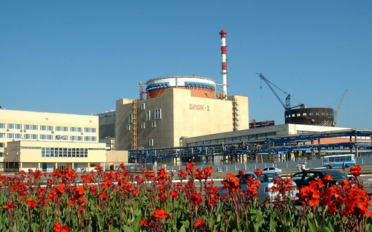
Атомные электростанции
(АЭС)

Slide 2
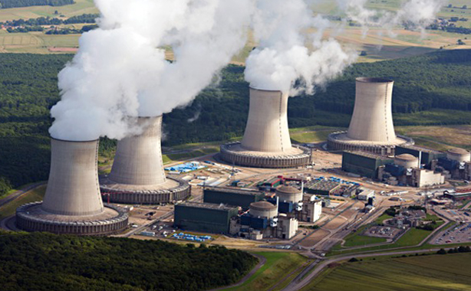
История ядерной энергетики охватывает период более полувека, и за это время она уже стала традиционной отраслью энергетики. В настоящее время 31 страна эксплуатирует атомные электростанции. По состоянию на начало 2024 года, в мире насчитывается 481 энергетический реактор на 197 атомных электростанциях общей мощностью 392521 МВт], 60 реакторов находились в стадии сооружения. Атомная энергетика обеспечивает 11% от потребляемой человечеством электроэнергии

Slide 3
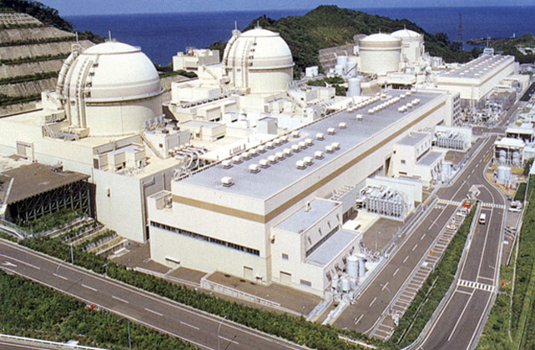
Подавляющее большинство АЭС находится в странах Европы, Северной Америки, Дальневосточной Азии и на территории бывшего СССР, в то время как в Африке их почти нет, а в Австралии и Океании их нет вообще.
Доля выработки электроэнергии на АЭС в некоторых странах достигает больших значений, так, в 12 странах она превышает 30 %. С другой стороны, в некоторых странах доля атомной энергетики в энергобалансе незначительна, так, Китай является одним из лидеров по установленной мощности, однако, АЭС дают около 3-4 % электричества страны. Мировым лидером по установленной мощности является США, однако ядерная энергетика составляет лишь 20 % в общем энергобалансе этой страны. Мировым лидером по доле в общей выработке является Франция (второе место по установленной мощности), в которой ядерная энергетика является национальным приоритетом — 72 %.

Slide 4
В то же время в мире существует противоположные тенденции, выраженные в отказе от ядерной энергетики. Как некоторые лидеры атомной энергетики (США, Франция, Япония), так и некоторые другие страны, закрыли ряд АЭС. Италия стала единственной страной, закрывшей все имевшиеся АЭС и полностью отказавшейся от ядерной энергетики. Бельгия, Германия, Испания, Швейцария осуществляют долгосрочную политику по отказу от ядерной энергетики. Азербайджан, Грузия, Литва, Казахстан отказались от ядерной энергетики во многом по причине распада СССР, причём на территории двух последних стран уже действовали АЭС, построенные в рамках единой советской энергетики. Австрия, Куба, Ливия, КНДР, Польша по политическим, экономическим или техническим причинам остановили свои ядерные программы перед пуском своих первых АЭС, хотя Польша в долгосрочной перспективе не исключает возможности строить АЭС вновь.

Slide 5
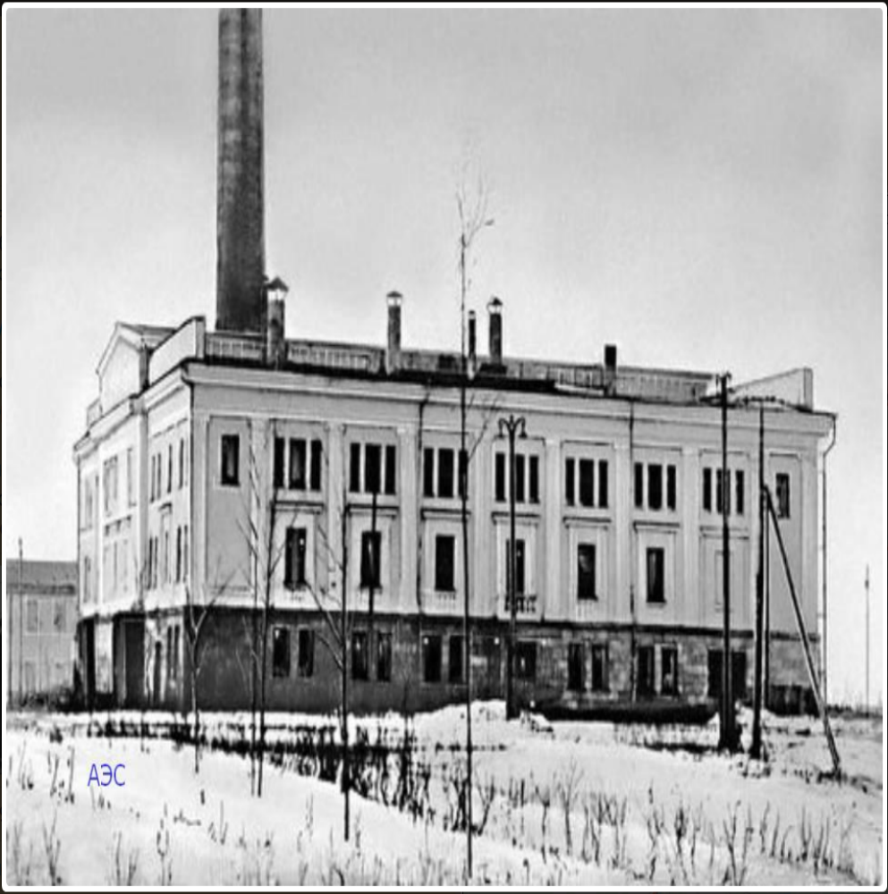
Обнинская АЭС мощностью 5 МВт была запущена 27 июня 1954 года в СССР. Она стала первой в мире атомной электростанцией, подключённой к общей электрической сети, хотя и производила электричество не в промышленных масштабах.

Slide 6
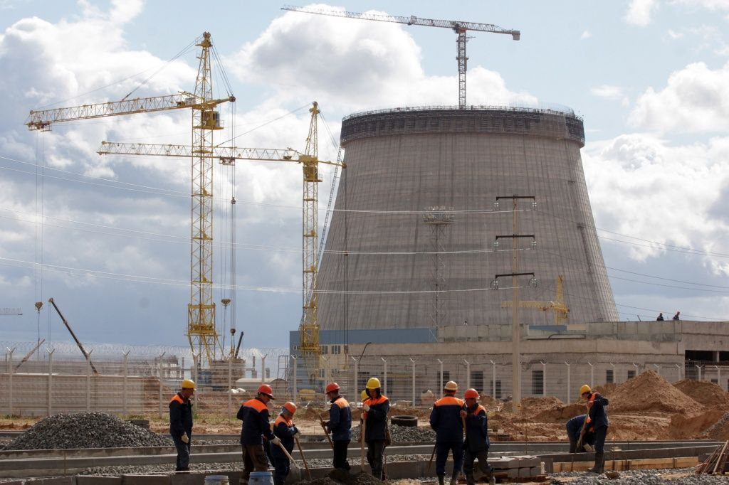
АЭС в Беларуси
Еще несколько лет назад Беларусь импортировала порядка 7 млрд кВт⋅ч электроэнергии — а в нынешнем году страна отказалась от импорта.
— Более того, в этом году где-то 2,5 млрд кВт⋅ч — до 3 млрд кВт⋅ч — будем экспортировать электроэнергии, это улучшает баланс. Много разговоров о том, куда будем девать излишки после запуска БелАЭС. Планируется активно использовать электробусы, поставлена задача разработать белорусский электромобиль, излишки электроэнергии можно будет продавать за границу.

Slide 7

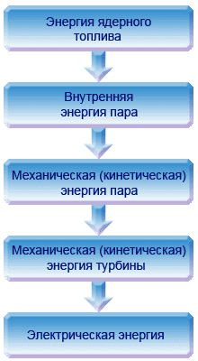
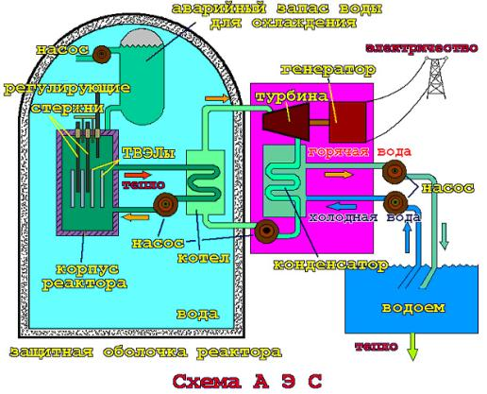
Производство электрической энергии
АЭС использует для парообразования энергию ядерного топлива . В качестве топлива используется обогащенная руда урана.

Slide 8
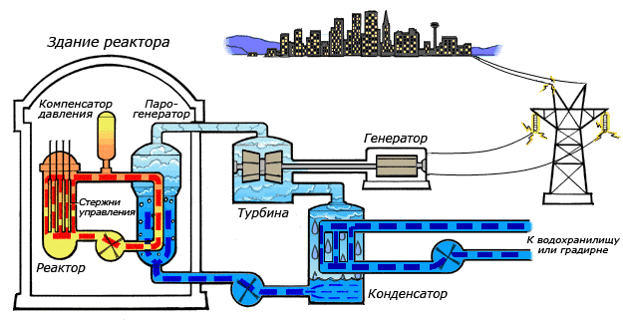
Производство электрической энергии
Основной процесс, идущий на атомной электростанции – управляемая реакция деления ядер урана-235, при котором выделяется большое количество тепла. Главная часть атомной электростанции - ядерный реактор, роль которого заключается в поддержании непрерывной реакции деления, которая не должна переходить в ядерный взрыв.

Slide 9
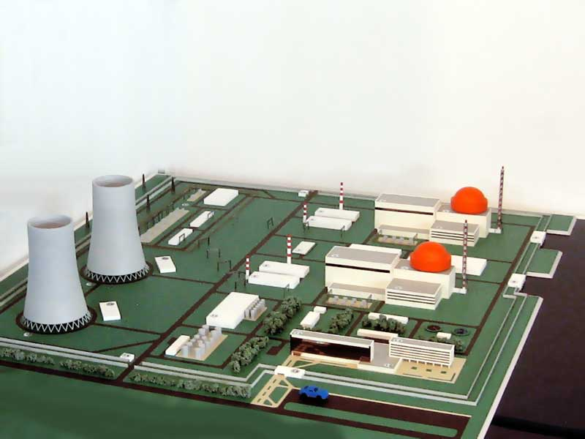
АЭС – принцип действия
При делении ядер урана образуются быстрые нейтроны. Скорость деления – цепная реакция, на АЭС регулируется замедлителями: тяжелой водой или графитом. Нейтроны содержат большое количество тепловой энергии. Через теплоноситель энергия поступает в парогенератор. Пар высокого давления направляется в турбогенераторы.

Slide 10
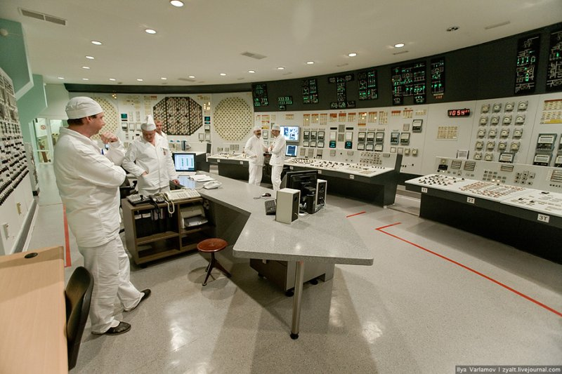
Во многих странах атомные станции уже вырабатывают более половины электроэнергии (во Франции - около 75%, в Бельгии - около 65%), в России только 15%.

Slide 11
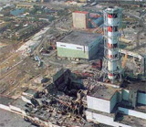
Безопасность АЭС
Уроки аварии на Чернобыльской АЭС (в апреле 1986 г.) потребовали существенно (во много раз) повысить безопасность АЭС и заставили отказаться от строительства АЭС в густонаселенных и сейсмоактивных районах. Тем не менее с учетом экологической ситуации атомную энергетику следует рассматривать как перспективную.

Slide 12
Достоинства атомных станций
Небольшой объём используемого
Высокая мощность: 1000—1600 МВт на энергоблок;
Низкая себестоимость энергии.
Возможность размещения в регионах, расположенных вдали от крупных водоэнергетических ресурсов, крупных месторождений угля, в местах, где ограничены возможности для использования солнечной или ветряной электроэнергетики.
При работе АЭС в атмосферу выбрасывается некоторое количество ионизированного газа, однако обычная тепловая электростанция вместе с дымом выводит еще бо́льшее количество радиационных выбросов, из-за естественного содержания радиоактивных элементов в каменном угле.

Slide 13
АЭС – это хорошее, выгодное и практически чистое производство электроэнергии. Но пример Чернобыля заставляет задуматься о безопасности на таких предприятиях.
Что касается АЭС в Островце, то, как уверяют эксперты, угрозы для нашего здоровья и жизни она нести не будет. Ее ротор находится глубоко под землей – в шахте, а атомный реактор накрыт тройным куполом. В этом состоит принципиальное отличие нашей станции от Чернобыльской.
Спасибо за внимание!

